Slide 1

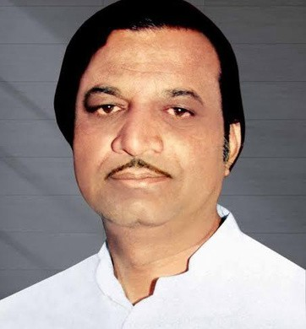
खेड तालुका शिक्षण प्रसारक मंडळाचे ,
साहेबरावजी बुट्टेपाटील महाविद्यालय
राजगुरूनगर ता. खेड.जि.पुणे
तृतीय वर्ष वाणिज्य 2025-26
सत्र –v
आंतरवासिता कार्यक्रम
नाव: श्रेया धनंजय तळेकर
हजेरी: ९६ 87
परीक्षा:
विषय: विपणन आणि व्यवस्थापण || &|||
विषय शिक्षिकाचे नाव : ए.एच.इनामदार

Slide 2
आंतरवासिता प्रदान करणाऱ्या संस्थेचा तपशील
संस्थेचे नाव : कुलस्वामिनी दूध डेअरी
पत्ता : पेठ ता आंबेगाव जी पुणे
दूरध्वनी क्रमांक : 7020012274
ई मेल : chandudhumal4195@gmail.com

Slide 3
६० तास कामाचे विभाजन
प्रारंभ तारीख :०१/०२/२०२६
कामाचे तास :४ तास,६० तास
कामाची वेळ : ८ ते ११ ,४ तास
शेवटची तारीख : १५ /२/२०२६
कामाचे दिवस :१५ दिवस

Slide 4
व्यवसायाचे स्वरूप
ग्राहकांच्या आवडीनिवडीचा विचार करणे
खरेदी विक्रीचा अंदाज घेणे
ग्राहकांचे समाधानाचा विचार करणे
नवनवीन गोष्टीचा अंदाज घेणे

Slide 5
आंतरवासिता प्रदान करणाऱ्या संस्थेचा तपशील
संस्थेचे नाव : कुलस्वामिनी दूध डेअरी
संस्थापक: चंद्रकांत धुमाळ
नोंदणी क्रमांक :
कामगार संख्या : ५

Slide 6
आंतरवासिता कार्यक्रमाचे प्रस्तावित परिणाम
आंतरवासिता कार्यक्रमामुळे मौल्यवान कार्य अनुभव प्रदान झाला.
वस्तूचे व्यवस्थापन कशाप्रकारे केले पाहिजे.
वस्तूंची विक्री करण्याचे कौशल्य प्राप्त झाले.

Slide 7
कौशल्य संपादित करण्याची यादी
काळजीपूर्वक वस्तु तपासणे
कामांमध्ये चांगले वर्तन ठेवणे
एकजुटीने काम करणे
व्यवस्थापकीय कौशल्य वाढविणे
वस्तूंचे खरेदी विक्री करणे संवाद कौशल्य वाढविणे

Slide 8
आंतरवासिता प्रदान करणाऱ्या संस्थेसह प्राथमिक चर्चेचा तपशील
पहिल्या भेटीची तारीख – २७/८/२०२५
अधिकाऱ्यांचे नाव – चंद्रकांत धुमाळ
मला आंतरवासिता प्रदान करणाऱ्या संस्थेमुळे आंतरवासित अधिकारी किरानामाल होलसेल मुळे प्राप्त झाला .

Slide 9
आंतरवासिता क्षेत्रकोर क्षेत्र,विशेष क्षेत्र
आंतरवासिता कार्यक्रमासाठी निवडलेले क्षेत्र

Slide 10
आभार
मी माझ्या कॉलेजचे प्राचार्य , डॉ.एच.एम. जरे सर तसेच सर्व शिक्षक आणि वाणिज्य विभागाचे प्रमुख डॉ. टी. बी.वेहळे सर आणि मला विपणन व्यवस्थापन ||&||| हा विषय शिकत असताना वेळोवेळी मार्गदर्शन करणाऱ्या विषय शिक्षिका प्रा.ए.एच.इनामदार मॅडम व आंतरवासिता तयार करण्यासाठी मदत केलेल्या संस्थेचे मनापासून आभार व्यक्त करते.

